Slide 1
ΡΑΤΣΙΜΟΣ
Α’ Λυκείου Ψαρών 2019-2020
Κλίτσα Αθήνα
Μπεναρδή Μαρκέλλα
Φιλίνη Δέσποινα

Slide 2
Εισαγωγή στον Ρατσισμό
Ο ρατσισμός είναι ένα φαινόμενο που υπάρχει ακόμη και στις μέρες μας και επιβάλλεται να αντιμετωπιστεί.
Ρατσισμός μπορεί να εκδηλωθεί οπουδήποτε, ακόμα και σε χώρους όπου η εκδήλωσή του είναι απαράδεκτη, στην οικογένεια ή στο σχολείο για παράδειγμα. Για να μπορούν, όμως οι άνθρωποι να κατανοούν πότε υπονομεύονται τα δικαιώματα των συνανθρώπων τους, τις διακρίσεις σε βάρος τους και τις σκοπιμότητες που κρύβονται, για να είναι σε θέση να κρίνουν τι είναι ρατσιστικό και τι όχι, πρέπει να έχουν γνώσεις.

Slide 3
Ορισμός Ρατσισμού
Ρατσισμός είναι η άνιση μεταχείριση (διάκριση) που δέχονται κάποιοι άνθρωποι επειδή:
Είναι διαφορετικοί (κάνουν διαφορετικές επιλογές).
Ανήκουν στις ευάλωτες κοινωνικές ομάδες.
Προέρχονται απ’ άλλες χώρες, συνήθως φτωχότερες από τη χώρα που επέλεξαν να μεταναστεύσουν.
Ανήκουν σε άλλη φυλή (μαύρη, κίτρινη ,κ.λπ.).
Προέρχονται από άλλο κοινωνικό και οικονομικό στρώμα.
Είναι ασθενείς ή είναι άτομα με αναπηρίες.
Ανήκουν σε μειονότητες όπως τσιγγάνοι.
Μπορεί να είναι γυναίκες ή παιδιά, άστεγοι, άνεργοι, κ.λπ.

Slide 4
Αιτίες Ρατσισμού (1/2)
Οι κυριότερες αιτίες που γεννούν και συντηρούν το φαινόμενο του ρατσισμού είναι:
Ένα από τα σημαντικότερα αίτια, που καλλιεργεί και θρέφει το φαινόμενο του ρατσισμού, είναι το χαμηλό πνευματικό και μορφωτικό επίπεδο πολλών ανθρώπων. Η πνευματική ρηχότητα εμποδίζει τον άνθρωπο να προσεγγίσει ηθικά και συναισθηματικά τους συνανθρώπους του.
Οι προκαταλήψεις απέναντι σε ομάδες ανθρώπων ενισχύουν την ιδεολογία του ρατσισμού. Οι προκαταλήψεις αυτές εξαρτώνται από το πνευματικό επίπεδο των ατόμων.

Slide 5
Αιτίες Ρατσισμού (2/2)
Η έλλειψη σεβασμού μεταξύ των ανθρώπων και γενικά καλλιέργειας των ανθρωπιστικών αξιών, ενισχύει τον κοινωνικό ρατσισμό.
Ο σύγχρονος ανταγωνισμός βοηθά στην ανάπτυξη ζήλιας και µίσους μεταξύ των ανθρώπων µε αποτέλεσμα την υιοθέτηση ρατσιστικών στάσεων.
Η έλλειψη σωστής ενημέρωσης των ατόμων, είτε μέσα από την εκπαίδευση, είτε μέσα από τα ΜΜΕ δημιουργεί γόνιμο έδαφος για τον ρατσισμό και την άκριτη υιοθέτηση ακραίων αντιλήψεων.
Οικονομικοί λόγοι.
Προκαταλήψεις που δημιουργούνται από την οικογένεια, την παράδοση, το περιεχόμενο των σπουδών του οικονομικού µας συστήματος.
Η άνιση παροχή ευκαιριών στον επαγγελματικό στίβο και η έξαρση της ανεργίας.

Slide 6
Συνέπειες Ρατσισμού (1/3)
Οι παραπάνω αιτίες έχουν ως άμεσες συνέπειες τις ακόλουθες συνθήκες:
Παραβιάζει τα ανθρώπινα δικαιώματα, τις ατομικές ελευθερίες που υποστήριξαν όλα τα φωτισμένα πνεύματα της ιστορίας. Με αυτόν τον τρόπο προσβάλλει την ανθρώπινη προσωπικότητα.
Περιθωριοποιούνται άτομα και ομάδες, µε αποτέλεσμα να χάνει η κοινωνία ένα ιδιαίτερα σημαντικό και πολλές φορές ικανό δυναμικό, που θα μπορούσε να συμβάλλει στην ανάπτυξη και ευημερία.
Επικρατεί αναξιοκρατία, κοινωνικές ανισότητες, διχόνοια, φαινόμενα που δυναμιτίζουν την εύρυθμη λειτουργία της κοινωνίας.

Slide 7
Συνέπειες Ρατσισμού (2/3)
Ξεσπούν συγκρούσεις, εκδηλώνονται ταραχές, κυριαρχεί η βία, που «πληγώνει» την έννοια και την αξία του πολιτισμένου ανθρώπου.
Διευρύνεται το χάσμα μεταξύ των πλουσίων και φτωχών.
Δημιουργεί άθλιες συνθήκες διαβίωσης, και οδηγεί στην ανεργία και το χαμηλό βιοτικό επίπεδο, ένα, μεγάλο τμήμα του πληθυσμού. Έτσι πολλοί ωθούνται στην εγκληματικότητα και τα ναρκωτικά. Οι άνθρωποι χωρίζονται σε τάξεις «ισχυρών» και «αδυνάτων», «ανωτέρων» και κατωτέρων ανθρώπων.

Slide 8
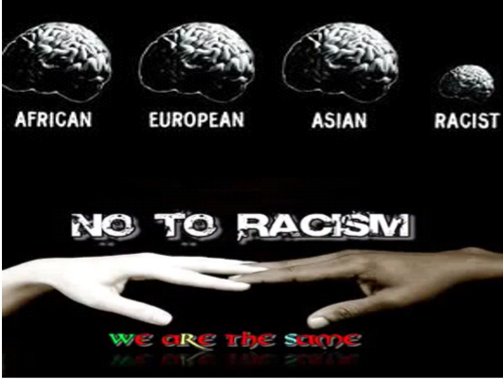
Συνέπειες Ρατσισμού (3/3)
Συντελεί στην εκμετάλλευση και την υποδούλωση των ανθρώπων και των λαών.
Οι συνθήκες αυτές δεν ευνοούν την ανάπτυξη και δημιουργία πολιτισμού, με αποτέλεσμα την πολιτισμική στασιμότητα του ανθρώπινου γένους.

Slide 9
Είδη Ρατσισμού
Ορισμένα από τα συνηθέστερα είδη ρατσισμού είναι:
Ο Εθνικός Ρατσισμός
Ο Φυλετικός Ρατσισμός
Ο Ρατσισμός κατά του γυναικείου φύλου ή Σεξισμός
Ο Κοινωνικός Ρατσισμός
Ο Θρησκευτικός Ρατσισμός
Στην παρούσα εργασία θα γίνει αναφορά στα 3 πρώτα είδη ρατσισμού.

Slide 10
Εθνικος Ρατσισμος

Slide 11
Εθνικός Ρατσισμός
Εθνικός ρατσισμός: Διακρίσεις που βασίζονται στην αβάσιμη πεποίθηση της υπεροχής ορισμένων εθνών ή φυλών έναντι άλλων, που καταλήγουν συχνά σε ακραίες βιαιότητες.
Στον εθνικό ρατσισμό εντάσσεται και η αρνητική υποδοχή και κακομεταχείριση μεταναστών και προσφύγων στις χώρες όπου προσφεύγουν αναζητώντας ασφάλεια και μια καλύτερη ποιότητα ζωής.
Ο εθνικός ρατσισμός ταυτίζεται με τον εθνικισμό και τον σοβινισμό.

Slide 12
Ιστορικά Παραδείγματα Εθνικού Ρατσισμού
Η αντίληψη των αρχαίων Ελλήνων περί της ανωτερότητας τους σε σχέση με τους άλλους λαούς, που εκφράζονταν με την ρήση "πας μη Έλλην βάρβαρος".
Το μίσος Ελλήνων-Τούρκων, ως αποτέλεσμα των ιστορικών συνθηκών και των σχέσεων των δυο λαών.
Η θεωρία του Ναζισμού πριν και κατά την διάρκεια του Β' Παγκοσμίου Πολέμου. Ο Χίτλερ έπεισε έναν ολόκληρο λαό για την ανωτερότητα της Αρίας Φυλής και την κατωτερότητα των Εβραίων, των Τσιγγάνων, των Πολωνών και των Ρώσων.

Slide 13
Ακραία Εκδήλωση Εθνικού Ρατσισμού - Η Ναζιστική Γερμανία (1/2)
Το ρατσιστικό παραλήρημα του Αδόλφου Χίτλερ και ο Δεύτερος Παγκόσμιος πόλεμος των 36 εκατομμυρίων νεκρών, περιλάμβανε και μια απάνθρωπη επιχείρηση γενοκτονίας των Εβραίων, ως οικονομικών εχθρών του γερμανικού έθνους.
Επιδίωξη της ναζιστικής Γερμανίας ήταν η ανακήρυξη της υπεροχής της έναντι των άλλων Ευρωπαίων, στιγματίζοντας παράλληλα άλλους φυλετικούς τύπους (όπως των Εβραίων και των Σλάβων), καθώς και η εξάλειψη των οικονομικών και ιδεολογικών εχθρών της.

Slide 14
Ακραία Εκδήλωση Εθνικού Ρατσισμού - Η Ναζιστική Γερμανία (2/2)
Για την επίτευξη του στόχου αυτού, εφαρμόστηκαν από τον Χίτλερ και τους συνεργάτες του εφιαλτικές πρακτικές, πρωτοφανέρωτες στην παγκόσμια ιστορία:
φυσική εξόντωση μετά από επώδυνη παραμονή σε γκέτο ή σε στρατόπεδα συγκέντρωσης.
μαζικές εκτελέσεις
χρήση δηλητηριωδών αερίων -όπως το «Τσυκλόν Β»- προκειμένου να προκληθεί μαζικά ο θάνατος.
Γνωστά στρατόπεδα συγκέντρωσης ήταν το Άουσβιτς, η Τρεμπλίνκα, το Νταχάο και το Σόμπιμπορ

Slide 15
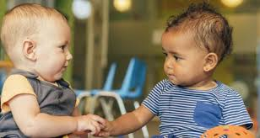
Φυλετικος Ρατσισμος

Slide 16
Ορισμός Φυλετικού Ρατσισμού
Ο φυλετικός ρατσισμός διαχωρίζει τους ανθρώπους:
Βάσει των φυλετικών χαρακτηριστικών τους, όπως το χρώμα του δέρματος (λευκοί, μαύροι ερυθρόδερμοι), το σχήμα προσώπου κ.λπ.
Βάσει της φυλετικής τους καταγωγής (ξανθή Άρεια φυλή - Εβραίοι)

Slide 17
Επιπτώσεις Φυλετικού Ρατσισμού
Η σοβαρότητα του φυλετικού ρατσισμού γίνεται αντιληπτή από τις ποίκιλλες επιδράσεις στην ζωή του ανθρώπου. Αρχικά οι συνέπειες που υφίστανται τα άτομα αυτά είναι καταστροφικές για την ψυχολογία τους. Βιώνουν την καταρράκωση της ανθρώπινης προσωπικότητας λόγω της απάνθρωπης αντιμετώπισης που

Slide 18
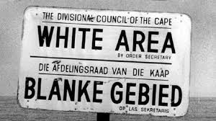
Παράδειγμα Φυλετικού Ρατσισμού – Απαρτχάιντ (1/2)
Στις 29 Ιουνίου 1949 η κυβέρνηση της Ν. Αφρικής απαγόρευσε την τέλεση μικτών γάμων, μεταξύ λευκών και μαύρων, ξεκινώντας στην ουσία την εφαρμογή του ρατσιστικού νόμου, με το όνομα Απαρτχάιντ.
Ο όρος Απαρτχάιντ σημαίνει στην τοπική διάλεκτο «διαχωρισμός» και επιβλήθηκε από την κυβέρνηση σε όλα τα επίπεδα της ζωής, από την παιδεία ως την υγεία, ενώ όσοι αντιστάθηκαν έχασαν τη ζωή τους ή κλείστηκαν στη φυλακή για δεκαετίες
Η μη συμμόρφωση με το νόμο σήμαινε σκληρό θάνατο για όποιον το αποτολμούσε ενώ οι μαύροι πολίτες ήταν υποχρεωμένοι να φέρουν μαζί τους βιβλιάριο με δαχτυλικά αποτυπώματα, φωτογραφία και πληροφορίες για τις περιοχές στις οποίες τους επιτρεπόταν η είσοδος.

Slide 19
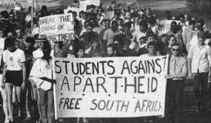
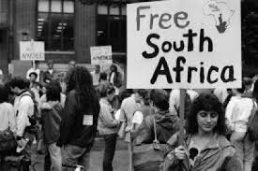
Παράδειγμα Φυλετικού Ρατσισμού – Απαρτχάιντ (2/2)
Χιλιάδες άνθρωποι πέθαναν κατά την προφυλάκιση, συχνά μετά από φρικτά βασανιστήρια. Όσοι δικάστηκαν καταδικάστηκαν σε θάνατο, εξορίστηκαν ή καταδικάστηκαν σε ισόβια φυλάκιση, όπως ο Νέλσον Μαντέλα
Tο 1990 ο πρόεδρος Frederik Willem de Klerk ξεκίνησε τις διαπραγματεύσεις για τον τερματισμό του ρατσιστικού νόμου, με αποκορύφωμα τις πολυ-φυλετικές δημοκρατικές εκλογές του 1994, τις οποίες κέρδισε το κόμμα του Νέλσον Μαντέλα, Αφρικανικό Εθνικό Κογκρέσο.

Slide 20
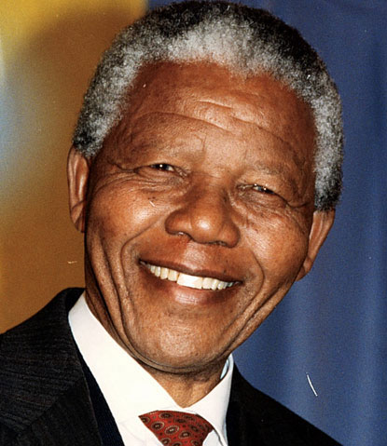
Φυλετικός Ρατσισμός - Nelson Mandela (1/3)
Ο Νέλσον Μαντέλα ήταν αγωνιστής του κινήματος κατά του Απαρτχάιντ, που αναπτύχθηκε στη Δημοκρατία της Νότιας Αφρικής.
Ασχολήθηκε με την πολιτική και υπήρξε ο πρώτος έγχρωμος πρόεδρος της πατρίδας του. Από το 1998 μέχρι το 1999 διετέλεσε Πρόεδρος του Κινήματος των Αδεσμεύτων.
Ήταν δικηγόρος στο Γιοχάνεσμπουργκ και έγινε μέλος του Αφρικανικού Εθνικού Κογκρέσου ANC (African National Congress) το 1944.

Slide 21
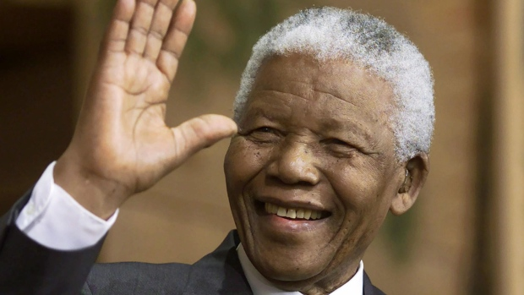
Φυλετικός Ρατσισμός - Nelson Mandela (2/3)
Τον Ιούνιο του 2004, σε ηλικία 85 ετών και με εξασθενημένη υγεία, ο Μαντέλα ανακοίνωσε ότι αποσύρεται επίσημα και αποχωρεί από τη δημόσια ζωή.
Ο Μαντέλα διατήρησε κάποια συμμετοχή στις διεθνείς υποθέσεις. Το 2005 ίδρυσε το Nelson Mandela Trust Legacy και ταξίδεψε στις ΗΠΑ για να μιλήσει ενώπιον του Ινστιτούτου Brookings και του NAACP σχετικά με την ανάγκη παροχής οικονομικής βοήθειας στην Αφρική.
Έχοντας υποφέρει από μια παρατεταμένη αναπνευστική λοίμωξη, ο Μαντέλα πέθανε στις 5 Δεκεμβρίου 2013, σε ηλικία 95 ετών, στο σπίτι του στο Χάουτον, έχοντας την οικογένειά του στο πλευρό του.

Slide 22
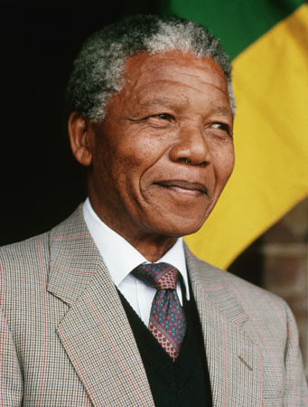
Φυλετικός Ρατσισμός - Nelson Mandela (3/3)
«Το να είσαι ελεύθερος δεν σημαίνει απλώς να σπάσεις τις αλυσίδες σου, αλλά το να ζεις με τρόπο που να σέβεται και να υποστηρίζει την ελευθερία των άλλων.»

Slide 23
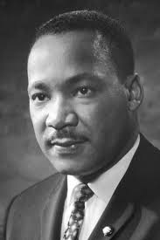
Φυλετικός Ρατσισμός - Martin Luther King (1/3)
O Martin Luther King ήταν Αμερικανός ιερέας των Βαπτιστών, ειρηνιστής και οπαδός της δράσης μέσω της παθητικής αντίστασης, ηγέτης του Αφροαμερικανικού Κινήματος για τα πολιτικά δικαιώματα των έγχρωμων ανθρώπων.
Oλοκλήρωσε μια σειρά θεολογικών σπουδών, έλαβε θέση πάστορα σε εκκλησία των Βαπτιστών και αναμίχθηκε στον αγώνα των έγχρωμων για την απόκτηση πολιτικών και κοινωνικών δικαιωμάτων.
Το Δεκέμβριο του 1964 του απονεμήθηκε Νόμπελ Ειρήνης, ενώ ο αγώνας του, οδήγησε στην ψήφιση του νόμου περί Πολιτικών Δικαιωμάτων.

Slide 24
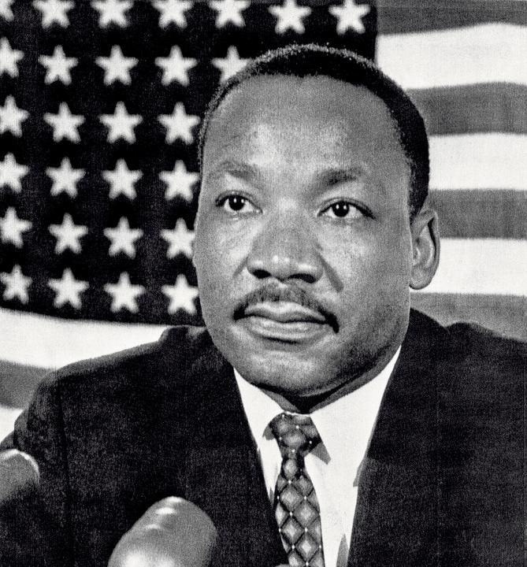
Φυλετικός Ρατσισμός - Martin Luther King (2/3)
Το 1968, ενώ σχεδίαζε ακόμα μια πορεία προς την Ουάσιγκτον, την «Πορεία των Φτωχών», δολοφονήθηκε στις 4 Απριλίου στο Μέμφις (Τενεσσί).
Ο Κινγκ έλαβε μετά θάνατον πολλές διακρίσεις όπως το Προεδρικό Μετάλλιο για την Ελευθερία και το Χρυσό Μετάλλιο του Κογκρέσσου. Το 1986 η 15η Ιανουαρίου (η ημέρα της γέννησής του) ανακηρύχθηκε επίσημη εορτή στις Η.Π.Α.

Slide 25
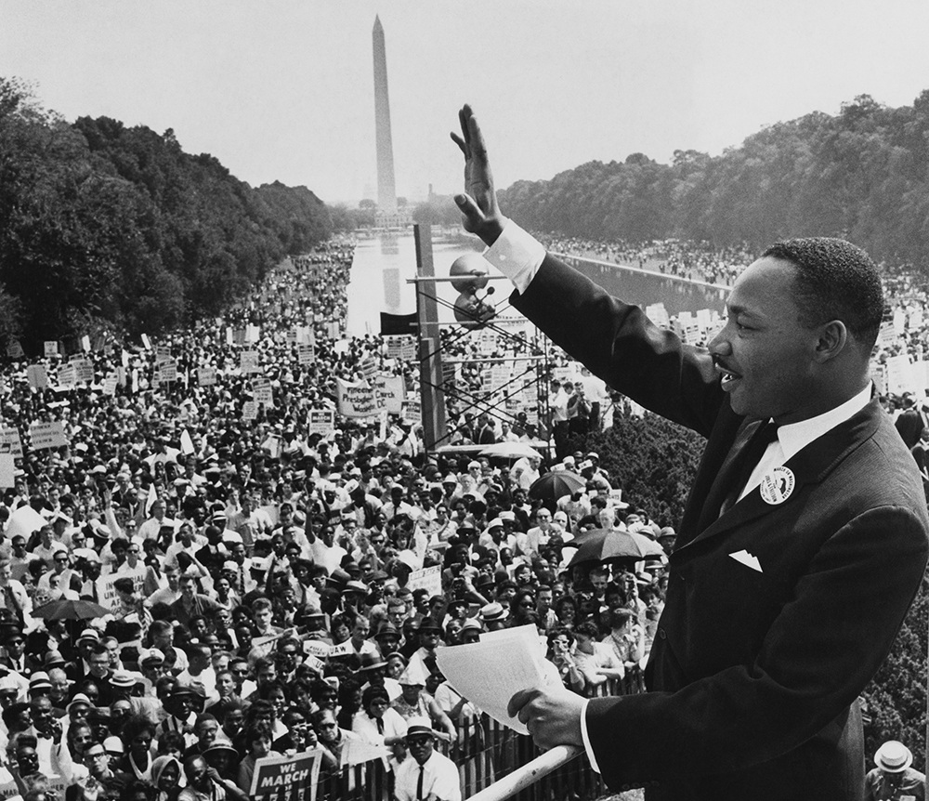
Φυλετικός Ρατσισμός - Martin Luther King (3/3)
«Έχω ένα όνειρο, ότι τα τέσσερα μικρά παιδιά μου θα ζήσουν μια μέρα σ’ ένα έθνος όπου δεν θα κρίνονται από το χρώμα του δέρματός τους, αλλά από τον χαρακτήρα τους.»

Slide 26
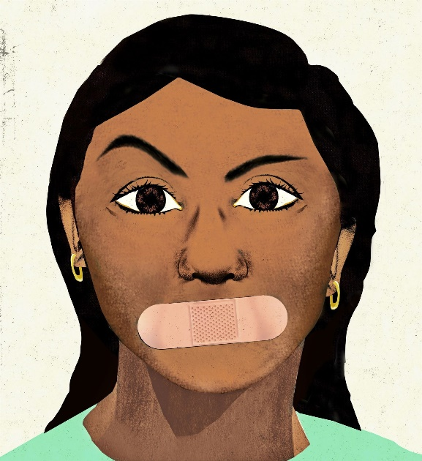
Ρατσισμος Βασει Φυλου (Σεξισμος)

Slide 27
Ορισμός Ρατσισμού βάσει Φύλου
Ως ρατσισμός βάσει φύλου ή σεξισμός ορίζεται το σύνολο των προκαταλήψεων και συμπεριφορών, οι οποίες θεωρούν το ένα εκ των δύο φύλων βιολογικά, ηθικά, διανοητικά και πνευματικά υποδεέστερο του άλλου, επιτρέποντας ή και θεσμοθετώντας τις εναντίον του συστηματικές διακρίσεις, αρνητικές ή φοβικές κρίσεις, φυσικούς περιορισμούς ή και εκδηλώσεις μίσους

Slide 28
Μορφές του Σεξισμού (1/2)
Ο απροκάλυπτος σεξισμός: Οι γυναίκες αντιμετωπίζονται καθαρά άνισα. Οι διακρίσεις στην εκπαίδευση, τα λιγότερα δικαιώματα, η εξευτελιστική γλώσσα για το γυναικείο φύλο, η αντιμετώπιση της γυναίκας σαν «αντικείμενο» ηδονής και η διαδεδομένη τιμωρία για οτιδήποτε, αποτελούν ορισμένα χαρακτηριστικά παραδείγματα.
Ο κεκαλυμμένος σεξισμός: Ο κρυφός και συχνά εχθρικός σεξισμός. Συνηθισμένος και στις σημερινές κοινωνίες, αφού έχει συνδεθεί με διακρίσεις των γυναικών στον εργασιακό χώρο. Ο κεκαλυμμένος σεξισμός, διαφαίνεται επίσης σε μεγάλο βαθμό στην πολιτική ζωή των υποψήφιων και εκλεγμένων γυναικών, από άνδρες συναδέλφους.

Slide 29
Μορφές του Σεξισμού (2/2)
Ο υποσυνείδητος σεξισμός: Τα άτομα που διακατέχονται από αισθήματα υποσυνείδητου σεξισμού, συνήθως άνδρες, ενδέχεται να μην τα έχουν πλήρως συνειδητοποιήσει. Αρνητικά μηνύματα, στη γλώσσα και στη συμπεριφορά απέναντι στις γυναίκες μπορεί να εκδηλωθούν εν δυνάμει.

Slide 30
Χώροι Εκδήλωσης Ρατσισμού βάσει Φύλου (1/2)
Στο σπίτι
Περιορισμός της γυναίκας στον εσωτερικό χώρο και τις δουλειές του σπιτιού.
Στο χώρο εργασίας
Διακρίσεις στους μισθούς, στις προσλήψεις, κ.λπ.
Στην εκπαίδευση
Απαγόρευση μόρφωσης, εμπόδια, κ.λπ.
Στις ένοπλες δυνάμεις
Αποκλεισμός από τα ένοπλα σώματα ή ορισμένες ανώτερες βαθμίδες.

Slide 31
Χώροι Εκδήλωσης Ρατσισμού βάσει Φύλου (2/2)
Στη δημόσια ζωή
Ελλειμματική εκπροσώπηση των γυναικών στα διάφορα σώματα εξουσίας.
Στη θρησκεία
Μερικός ή ολικός αποκλεισμός από το ιερατείο και άλλους χώρους της εκκλησίας (άβατα, ιερά).
Στην οικογένεια
Η γυναίκα ως υπεράνθρωπος, που ανταποκρίνεται στο ρόλο της εργαζόμενης, της νοικοκυράς και της παιδαγωγού.
Στη γλώσσα
Χρήση φράσεων όπως: «κάνεις σαν γυναικούλα» , η χρήση του αρσενικού τμήματος για τη δήλωση ενός συνόλου (π.χ. «ο άνθρωπος»), σεξιστικά ανέκδοτα, κ.λπ.

Slide 32
Ιστορική Αναδρομή του Φαινομένου (1/3)
Αρχαία Αθήνα: Στη γέννηση ενός κοριτσιού συνήθιζαν να κρεμούν στην εξώπορτα μαλλιά για γνέσιμο, ενώ όταν γεννιόταν αγόρι κρεμούσαν στεφάνι ελιάς, επειδή οι νέοι αλείφονταν με λάδι και έπαιρναν κότινο όταν νικούσαν στους Ολυμπιακούς Αγώνες. Τα σύμβολα αυτά υπογράμμιζαν την αφετηρία της γυναικείας υποβάθμισης.
Ρωμαϊκή Αυτοκρατορία: Οι γυναίκες αντιμετωπίζονται με μισογυνισμό και αντιμετωπίζονται ως κακόβουλες και ανόητες. Υποτάσσονται στην εξουσία πρώτα του πατέρα ή του αδερφού και έπειτα του άνδρα. Η ανατροφή των παιδιών και η διαχείριση του νοικοκυριού ήταν οι πιο σημαντικές δουλειές, αφού δεν είχαν το δικαίωμα στην εργασία. Πολιτικά δικαιώματα δεν είχαν, ούτε μπορούσαν να έχουν οικονομικές συναλλαγές.

Slide 33
Ιστορική Αναδρομή του Φαινομένου (2/3)
Βυζάντιο: Η χριστιανική διδασκαλία αλλά και η βελτιωμένη νομοθεσία δεν μπόρεσαν να αλλάξουν τους προκαθορισμένους από την παράδοση έμφυλους ρόλους. Οι γυναίκες θεωρούνται από τη φύση τους ασθενέστερες από τους άνδρες, πνευματικά κατώτερες και ανίκανες να ελέγξουν τις σωματικέ τους επιθυμίες.
Μεσαίωνας: θέση των γυναικών ήταν φρικτή παρ’ ότι υπήρχαν διαφορές ανάλογα με την τάξη στην οποία ανήκε. Επιπλέον, η φύση της γυναίκας ήταν στενά συνδεδεμένη με τη δαιμονική μαγεία. Μεταξύ 14ου και 17^{ου} αιώνα, το κυνήγι των μαγισσών οδήγησε άπειρα αθώα θύματα στην πυρά. Η συντριπτική πλειοψηφία ήταν γυναίκες (περίπου το 90%).

Slide 34
Ιστορική Αναδρομή του Φαινομένου (3/3)
Βιομηχανική Επανάσταση: Την περίοδο αυτή σημειώθηκαν μεγάλες και ριζικές αλλαγές που είχαν αντίκτυπο στην κοινωνική θέση των γυναικών. Η τεχνολογική έκρηξη και η μετατόπιση της γυναικείας εργασίας από το σπίτι στο εργοστάσιο, έδωσε στη γυναίκα τη δυνατότητα να αρχίζει να δραστηριοποιείται ως μεμονωμένο άτομο και ξέχωρα από την οικογενειακή μονάδα.
20ς αιώνας: Η καταπίεση και η υποβαθμισμένη θέση της γυναίκας ανά τους αιώνες, ώθησαν τις γυναίκες σε αγώνες και στη δημιουργία του γυναικείου κινήματος για τη διεκδίκηση των δικαιωμάτων τους. Οι αγώνες για την ισότητα των φύλων είχαν τέτοια αποτελέσματα, ώστε αυτά που ήταν αδιανόητα για τις προηγούμενες γενιές, σήμερα να θεωρούνται αυτονόητα.

Slide 35
Το Φαινόμενο του Ρατσισμού βάσει Φύλου Σήμερα (1/2)
Σύμφωνα με την Παγκόσμια Πορειά Γυναικών, ορισμένες διακρίσεις που βιώνει το γυναικείο φύλο παγκοσμίως είναι:
Στον κόσμο ένα στα πέντε άτομα ζει με λιγότερο από ένα δολάριο την ημέρα και ένα στα επτά άτομα πάσχει από ασιτία. Το μεγαλύτερο ποσοστό αυτών των ατόμων είναι γυναίκες και παιδιά.
Κορίτσια και γυναίκες κατέχουν λιγότερο από το 1% των αγαθών του πλανήτη. Παρέχουν το 70% των ωρών εργασίας και λαμβάνουν το 10% των εισοδημάτων.
Επισήμως, 110 εκατομμύρια κορίτσια μεταξύ 4 και 14 ετών εργάζονται σε όλο τον πλανήτη και το νούμερο αυτό δεν λαμβάνει υπόψη την οικιακή εργασία.
Τέσσερα εκατομμύρια γυναίκες και κορίτσια πωλούνται κάθε χρόνο με προορισμό την πορνεία, την οικιακή δουλεία ή τον καταναγκαστικό γάμο.
Δύο εκατομμύρια μικρά κορίτσια ακρωτηριάζονται κάθε χρόνο.

Slide 36
Το Φαινόμενο του Ρατσισμού βάσει Φύλου σήμερα (2/2)
Στις σύγχρονες δυτικές κοινωνίες, οι γυναίκες δεν βιώνει μεν καταστάσεις όπως αυτές που προαναφέρθηκαν, αντιμετωπίζει όμως διάφορα είδη καταπιέσεων και διακρίσεων σε βάρος της:
Οι γυναίκες πρέπει να κοπιάσουν ή να προσπαθήσουν περισσότερο στο εργασιακό περιβάλλον, για να έχουν ίσες ευκαιρίες με τους άνδρες.
Υπάρχουν περιπτώσεις που μια γυναίκα μπορεί να μην πάρει προαγωγή ή να παίρνει χαμηλότερο μισθό από έναν άνδρα σε αντίστοιχη θέση.
Οι γυναίκες βιώνουν μεγαλύτερη πίεση να γίνουν αρεστές στους άνδρες.
Οι ίδιες συμπεριφορές ανδρών και γυναικών κρίνονται διαφορετικά με βάση το φύλο.
Οι γυναίκες βρίσκονται αντιμέτωπες με ανέκδοτα, αστεία και στερεότυπες φράσεις (“ Τι κάνουν τρεις ξανθιές σ’ ένα χωράφι; “- Τις καλλιεργημένες.”, “οι γυναίκες δεν είναι ξέρουν να οδηγούν…, δεν έχουν ιδέα από πολιτική…” κ.λπ.
Γενικότερα, αντιμετωπίζονται άνισα σε διάφορους τομείς και εκφάνσεις της καθημερινότητας.

Slide 37
Τρόποι Αντιμετώπισης Ρατσισμού – Λύσεις (1/2)
Παιδεία του λαού. Να κρίνει, να μην πέφτει θύμα προπαγάνδας. Η παιδεία πρέπει να είναι ανθρωπιστική.
Πολιτική Ηγεσία. Να μην ενθαρρύνει ρατσιστικές εκδηλώσεις. Παράλληλα πρέπει να ασκεί υπεύθυνη πολιτική για άτομα με ειδικές ανάγκες, για αλλοεθνείς, μειονότητες, κ.λπ.
Η διαμόρφωση εθνικής συνείδησης πρέπει να γίνεται στη σωστή της διάσταση. Πρέπει να γίνει κατανοητό ότι οι πολιτισμοί αλληλοσυμπληρώνονται και δεν υπάρχουν στεγανά ανάμεσά τους.
Τα Μ.Μ.Ε. πρέπει να μην καλλιεργούν ρατσιστικές αντιλήψεις. Να προβάλλουν τα μηνύματα και των πνευματικών ανθρώπων.

Slide 38
Τρόποι Αντιμετώπισης Ρατσισμού – Λύσεις (2/2)
Οι πολιτιστικές ανταλλαγές μεταξύ των λαών και η επαφή με τα ιδιαίτερα χαρακτηριστικά τους είναι ένα μέσον καταπολέμησης του ρατσισμού.
Ο κάθε πολίτης πρέπει να διαθέτει κοινωνική συνείδηση. Να μπορεί να θέτει το συλλογικό καλό πάνω από το ατομικό.
Η οικογένεια πρέπει να μην περνάει απαρχαιωμένες ιδέες και προκαταλήψεις στα νεαρά μέλη της.
Οι Διεθνείς Οργανισμοί από τη μεριά τους μπορούν να επιβάλλουν κυρώσεις, οικονομικές ή διπλωματικές, σε όλους όσους καταπατούν τα ανθρώπινα δικαιώματα και δεν σέβονται την ανθρώπινη υπόσταση του κάθε ατόμου.

Slide 39
Βιβλιογραφία (1/2)
Πηλαβάκη, Α. «Σεξισμός: Μια Αφανής Πραγματικότητα.» Διαθέσιμο από: http://www.eif.gov.cy/mlsi/dl/genderequality.nsf/5A8EA302041882A1C22579BA00371ABC/$file/ΜΕΛΕΤΗ ΣΕΞΙΣΜΟΥ ΤΕΛΙΚΗ ΜΕ ΕΞΩΦΥΛΛΟ.pdf
Γερακοπούλου, Σ., Σταυρακάκη, Α. «Γλωσσικοί Κώδικες – Σεξισμός – Έμφυλος Ρατσισμός.» Διαθέσιμο από: http://hypatia.teiath.gr/xmlui/bitstream/handle/11400/549/sexism,%20rachism.zip?sequence=1
Καρακωνσταντής, Γ. και Στρατηλάτης, Θ. «Ρατσισμός και Ξενοφοβία.» Διαθέσιμο από: http://repository.teiwest.gr/xmlui/bitstream/handle/123456789/5949/DE%20ΚΑΡΑΚΩΝΣΤΑΝΤΗΣ%20ΓΕΩΡΓΙΟΣ%20ΘΕΟΔΩΡΟΣ%20ΣΤΡΑΤΗΛΑΤΗΣ.pdf?sequence=1&isAllowed=y

Slide 40
Βιβλιογραφία (2/2)
Καλαβρουζιώτου, Δ., Ντρινια, Θ. και Στρατου, Α. «Επίκαιρος Λόγος – Θέματα για την έκθεση στο λύκειο.» Διαθέσιμο από: https://savalas.gr/pdfPublications/16275.pdf
«Η έννοια του Ρατσισμού.» Διαθέσιμο από: http://edu09.pbworks.com/w/page/7879949/Η έννοια του ρατσισμού
«Απαρτχάιντ: Ο ρατσισμός που έγινε νόμος.» Διαθέσιμο από: https://tvxs.gr/news/κόσμος/απαρτχάιντ-ο-ρατσισμός-που-έγινε-νόμος
Μάντης, Κ. «Έκθεση Β Λυκείου – Ρατσισμός» Διαθέσιμο από: https://latistor.blogspot.com/2014/05/blog-post.html

